Slide 1

Uva-338 Long Multiplication
四子一丙C110152338陳科融

Slide 2
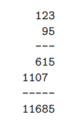
題目內容:
長程法是藉由乘數從最低位元開始往被乘數相乘，例如右變的例子，先從95個位數的5開始往乘數123相乘，再依序往95十位數的9在對被乘數123相乘，最終將兩式的值，上下加總，即為兩個數相乘的結果

Slide 3
題目要求:
輸入為兩個整數，中間可能以多個或單個空白隔開，在第一個整數前面也可能包含空白，兩個整數不超過10位，且最後一筆以一個0結束，
並且以直式乘法輸出運算過程及結果
Input (example)
4 7
5
329525 252847
0
(結束)

Slide 4
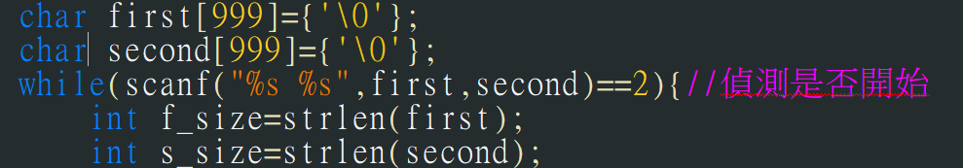
解題思路:
由於輸入可能以多個空白隔開，那輸入的部分透過字串%s讀入，好利於後面知道兩個整數分別的長度為多少位，判定輸入==2是為了偵測程式是否讀到最後一筆0停止

Slide 5
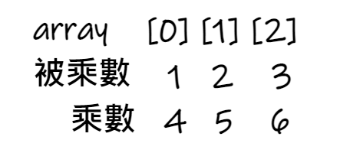
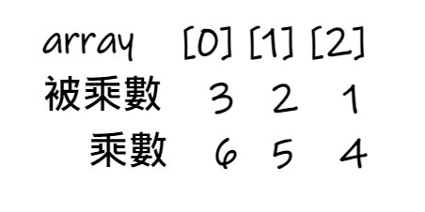
由於是透過字串存入陣列，array[0]的位置會存到整數最高位元，要自己寫一個翻轉，好讓array[0]為個位數，而非最高位數
輸入後
目的

Slide 6
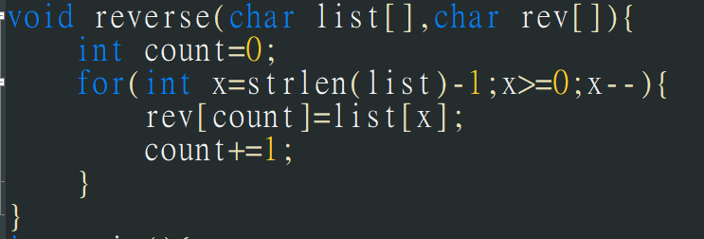
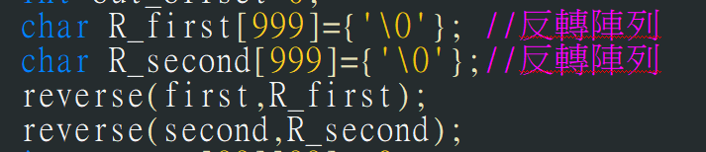
翻轉的副函式
first為被乘數，R_first為想要儲存的翻轉後結果
透過副函式，把原本first[最高位-1]存到新的陣列第0位，完成翻轉之動作

Slide 7

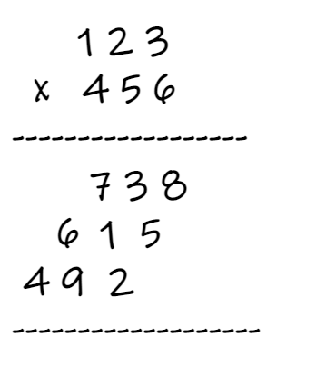
由於需要印出整個直式運算，所以建立二維陣列儲存運算過程，並且先預設-1，因為到乘數十位數乘完，直式須要往前挪一格，透過-1好讓
輸出的時候可以跳過
陣列
儲存
(-1)
(-1)
(-1)
放入-1，之後印結果可以跳過不輸出

Slide 8
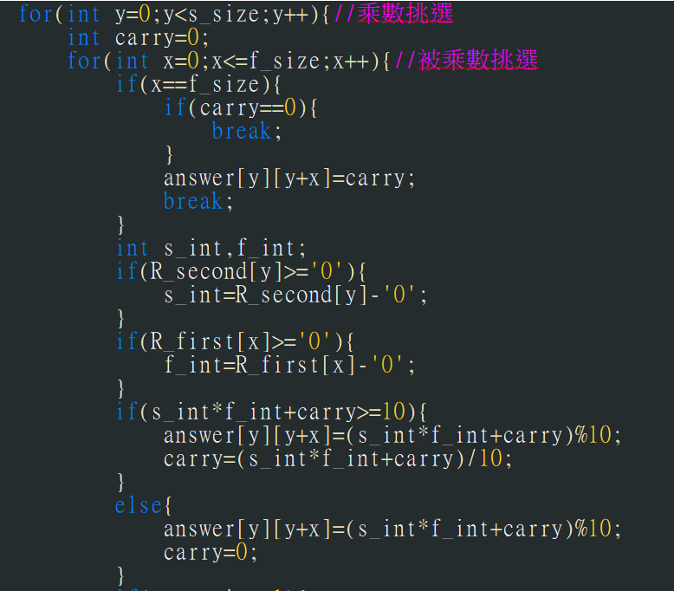
透過for雙層迴圈，
先挑選乘數第幾位，再挑選被乘數第幾位，然後將輸出的部分存在answer，並當乘起來加上前一個carry大於10，再另取餘10，並將carry設為乘完後除10的結果

Slide 9
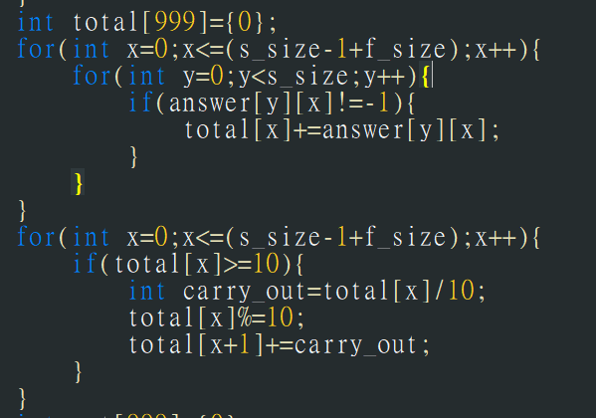
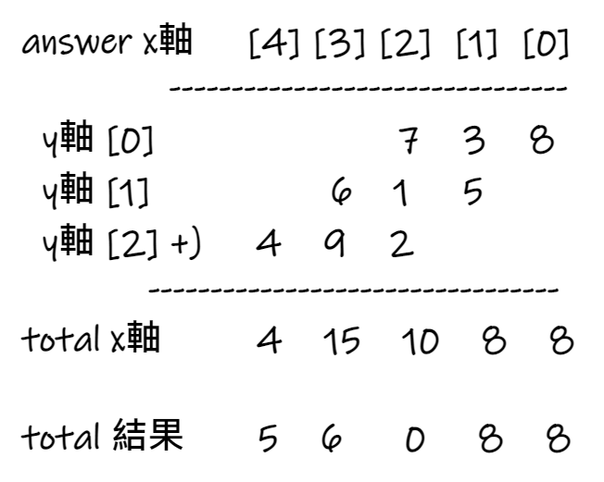
將answer二維陣列降維成一維，同[x]軸相加，再將一維陣列再去做進位運算，即可獲得兩數相乘的答案
將total[x]針對
大於10部分作進位

Slide 10
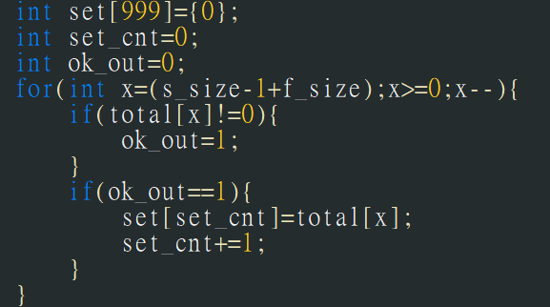
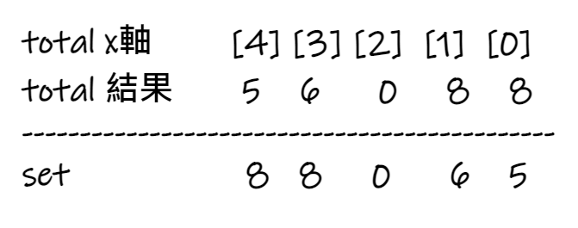
將total反轉資料存在set
從tatal[最大-1]位，
開始尋找，
只要偵測到不為零，就開始將資料從set[0]開始存入，並利用set_cnt確認輸出的長度

Slide 11
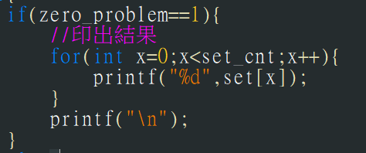
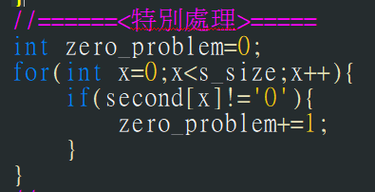
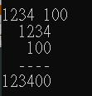
← 只有一個非0 要進行特別處理
透過uDebug測資瞭解到，
當乘數為1~9乘上10的倍數
比如10，200，9000，都不需要印出中間直式過程，直接顯示為相乘結果
←結果

Slide 12
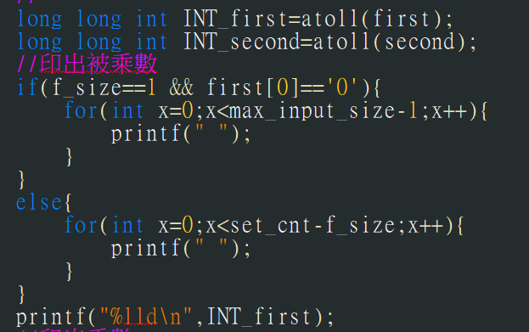
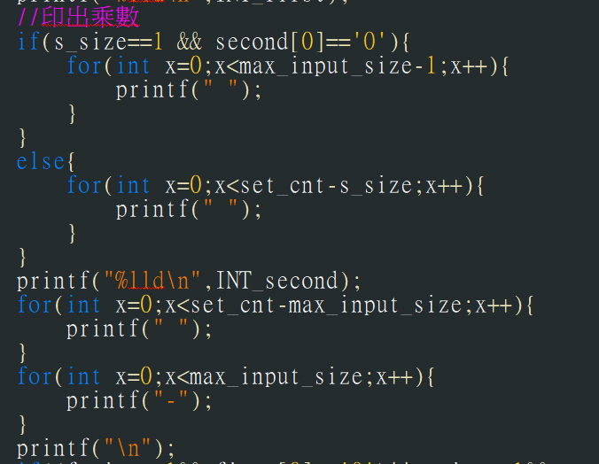
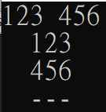
被乘數部分
透過atoll將字串，
轉成long long int
乘數部分和橫線
印出被乘數跟乘數和橫線

Slide 13
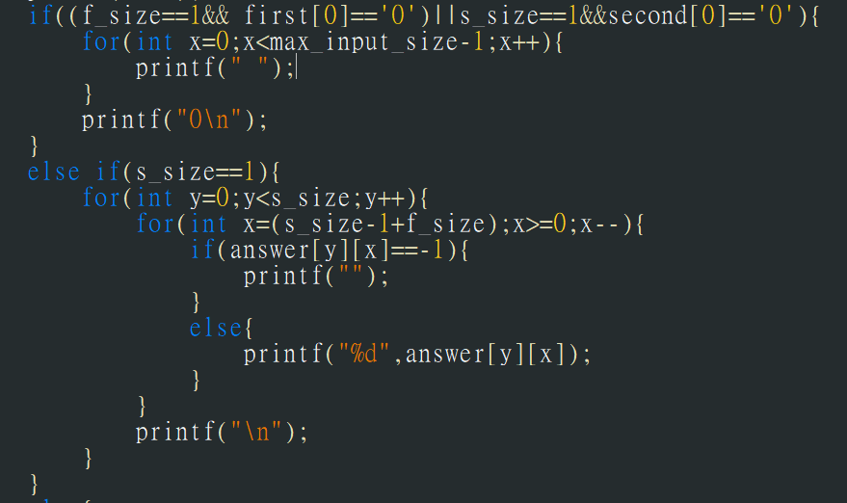
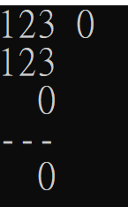
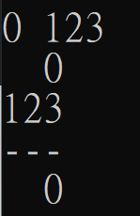
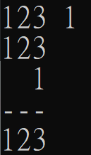
1. 2. 3.
針對三種情況，做而外處理，都直接印出結果，不用直式運算
乘數為零
被乘數為零
乘數為一位

Slide 14
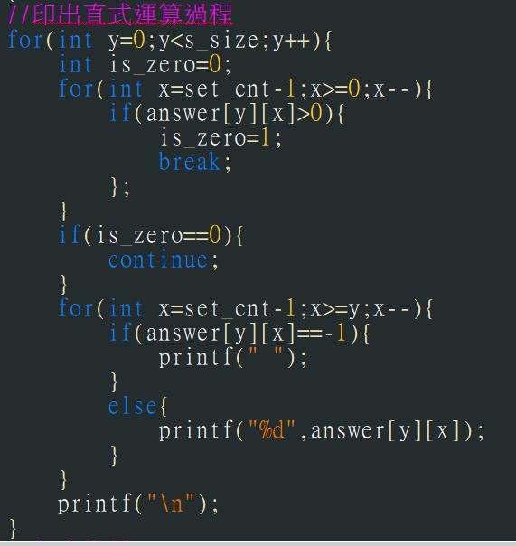
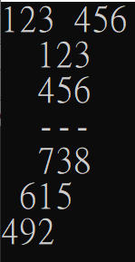
印出直式運算過程，偵測不是-1，且偵測到非0開始依序印出
answer[0]->
answer[1]->
answer[2]->

Slide 15
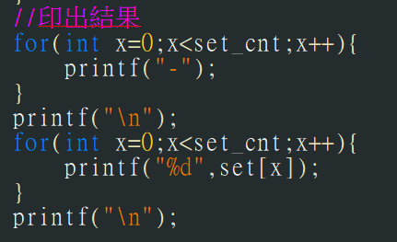
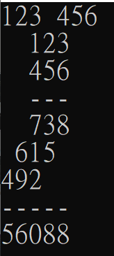
印出橫線，和最後結果
橫線->
(結果)set陣列->

Slide 16
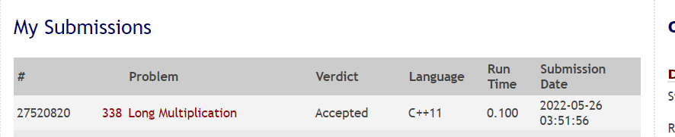
學生上傳Online Judge結果

